Slide 1
Ứng Dụng Phát Nhạc Trực Tuyến và Hệ Thống Đề Xuất Nhạc
Our Music Playlists
Search
Home
Library

Slide 2
Table of contents
01
02
03
04
Web & UI
Giới thiệu pLSA
3:15min
3:15min
Model
&
Kết quả
Kết Luận
3:15min
3:15min

Slide 3
01
Giới thiệu pLSA
Our Music Playlists
Search
Home
Library

Slide 4
Giới Thiệu
Phân tích ngữ nghĩa tiềm ẩn xác suất (pLSA)
pLSA là một phương pháp phân tích văn bản dựa trên xác suất thống kê. Được sử dụng để phát hiện các chủ đề tiềm ẩn trong tập hợp văn bản (topic modeling). Được đề xuất bởi Thomas Hofmann vào năm 1999.

Slide 5
Mục Tiêu của pLSA
Mô hình hóa các mối quan hệ giữa tài liệu và từ vựng bằng các biến ẩn (latent variables). Tìm ra các chủ đề tiềm ẩn dựa trên các từ xuất hiện trong tập hợp văn bản.
1. Phân loại văn bản
- Phân loại văn bản dựa trên chủ đề tiềm ẩn.
2. Phân tích chủ đề
- Xác định các chủ đề chính trong tập hợp văn bản.
3. Truy xuất thông tin
- Tìm kiếm thông tin dựa trên chủ đề tiềm ẩn.

Slide 6
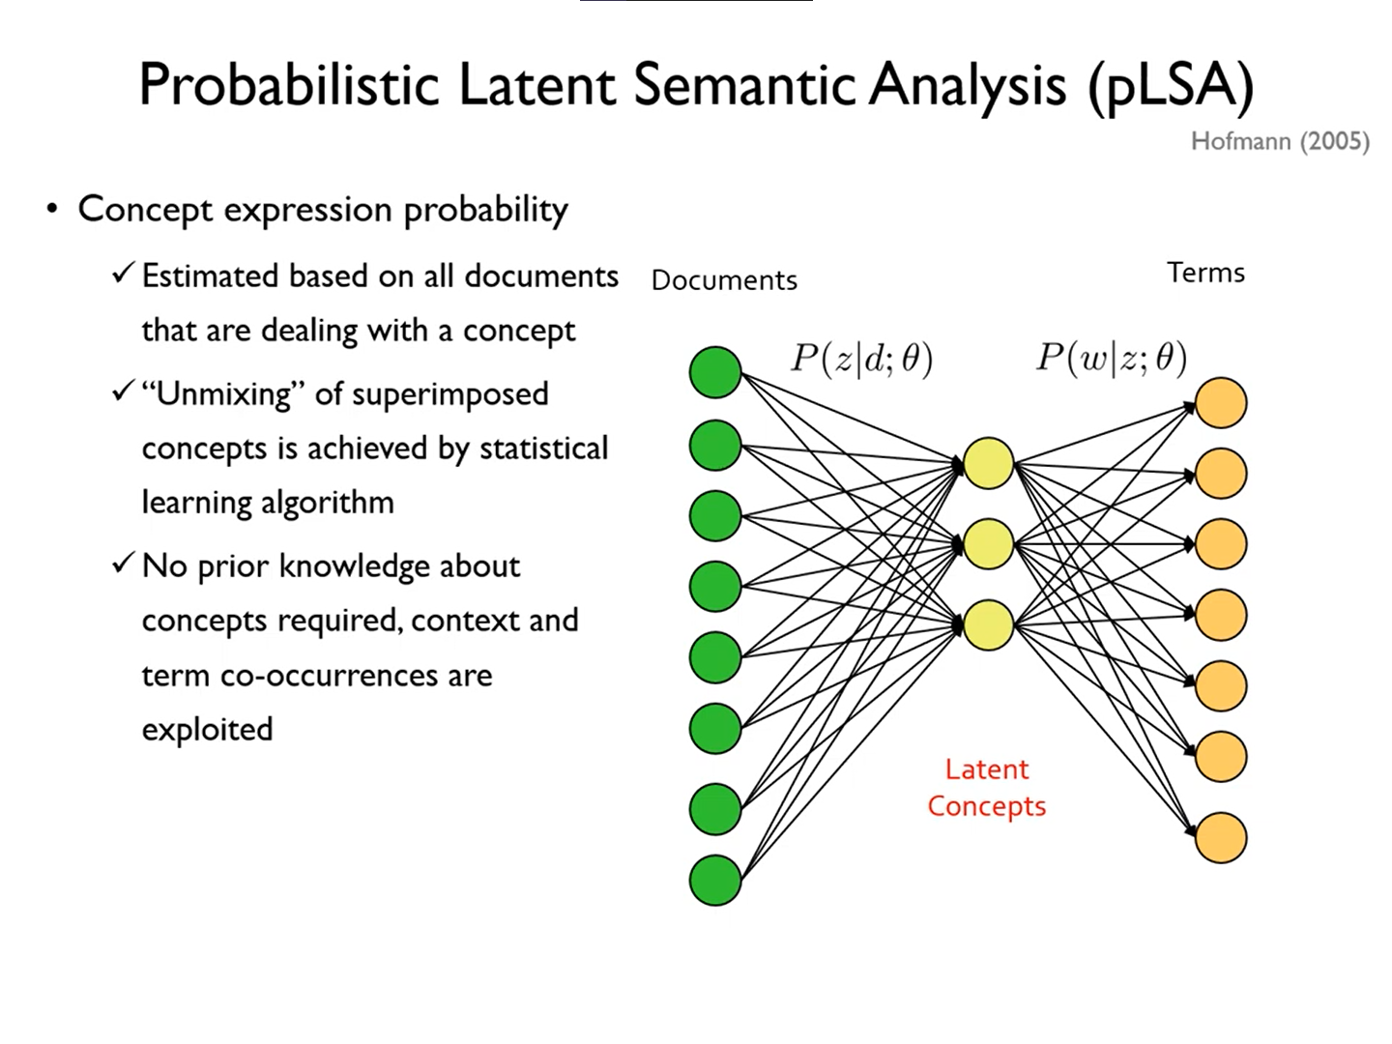
Các biến số
d – Documents
w – Words
z – Topics
P(d|z) – Xác suất các document liên quan dựa trên topic
P(w|z) – Xác suất các word liên quan dựa trên topic
P(z) – Xác suất xuất hiện của Topic
Mục tiêu của pLSA là ta đi tìm các topic và xác suất của các đường liên kết

Slide 7
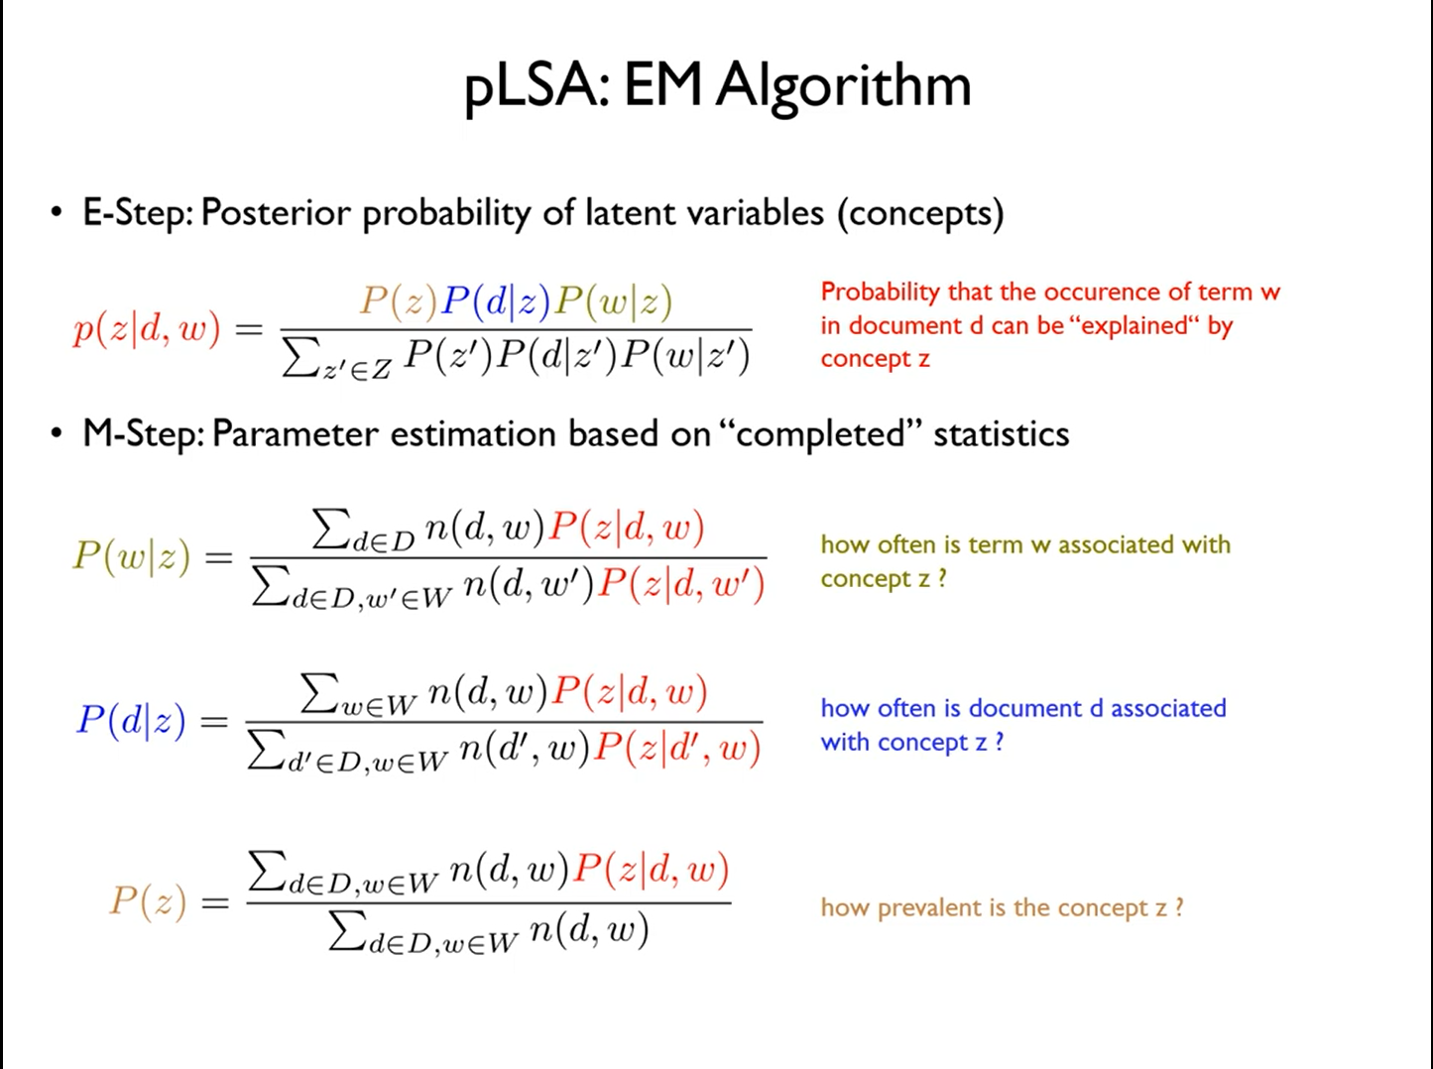
Thuật Toán EM
Thuật toán EM là một phương pháp thống kê dùng để tìm ước lượng tham số trong các mô hình có tham số không quan sát được (latent variables) hoặc bị thiếu (missing data)
E-Step (Expectation):
Ta cần tính P(z|d,w) – xác suất của topic liên quan dựa trên doc và word. Sử dụng 3 xác suất P(w|z), P(d|z), P(z)
M-Step (Maximazation):
Sau khi có được P(z|d,w), ta được xuống ngược lại để tính 3 xác suất kia.

Slide 8
Ứng Dụng của pLSA
Khuyến nghị nội dung (Content Recommendation): sử dụng để phát hiện các chủ đề ẩn trong dữ liệu, từ đó cung cấp các gợi ý nội dung như bài hát, phim, hoặc sản phẩm dựa trên sở thích của người dùng.
Phân loại văn bản (Text Classification): phân loại các tài liệu văn bản dựa trên các chủ đề ẩn
Tìm kiếm thông tin (Information Retrieval): sử dụng để cải thiện hiệu quả tìm kiếm bằng cách tổ chức và phân loại tài liệu dựa trên các chủ đề, giúp nâng cao khả năng tìm kiếm tài liệu liên quan.
Xử lý ngôn ngữ tự nhiên (Natural Language Processing): áp dụng trong nhiều bài toán trong NLP như tóm tắt văn bản, dịch máy, hoặc sinh ngữ tự nhiên dựa trên chủ đề.

Slide 9
02
Web & UI
Our Music Playlists
Search
Home
Library

Slide 10
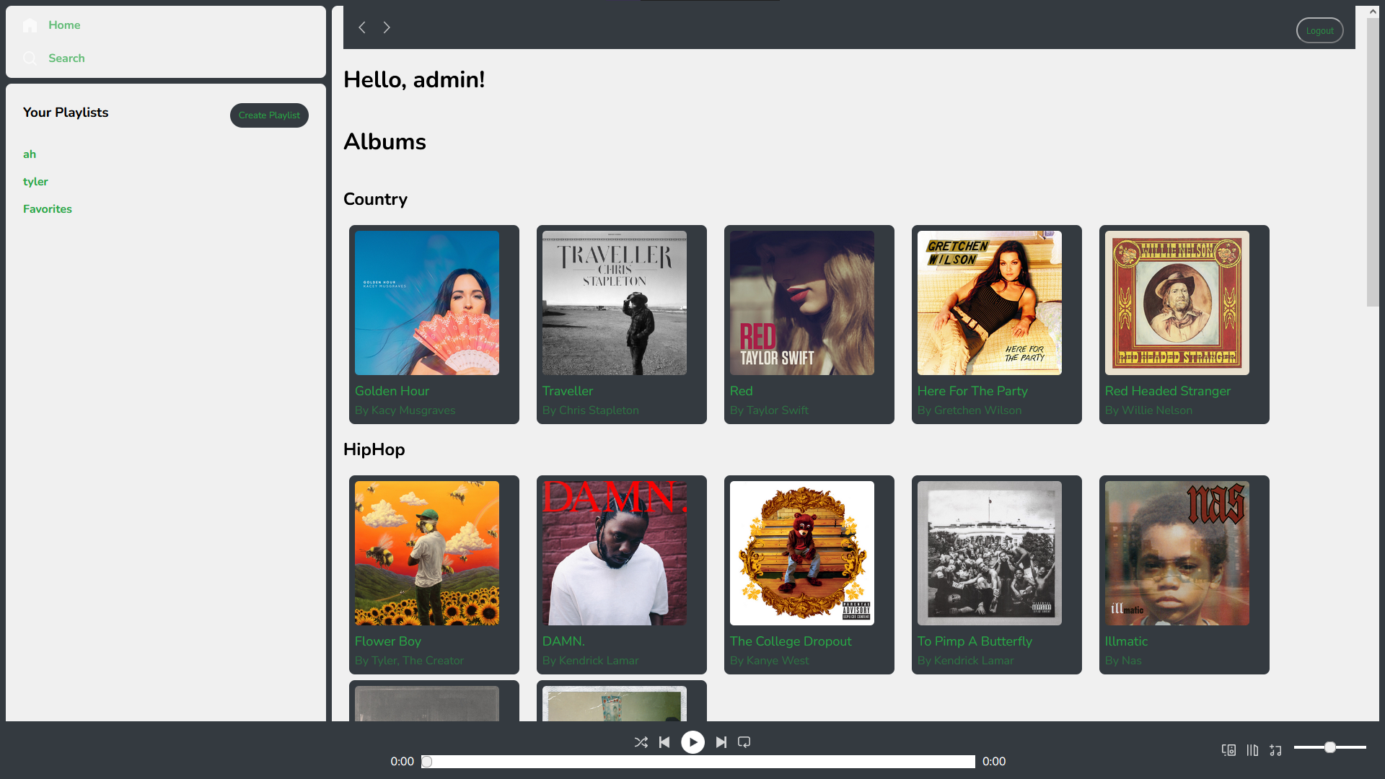
Trang Chủ

Slide 11
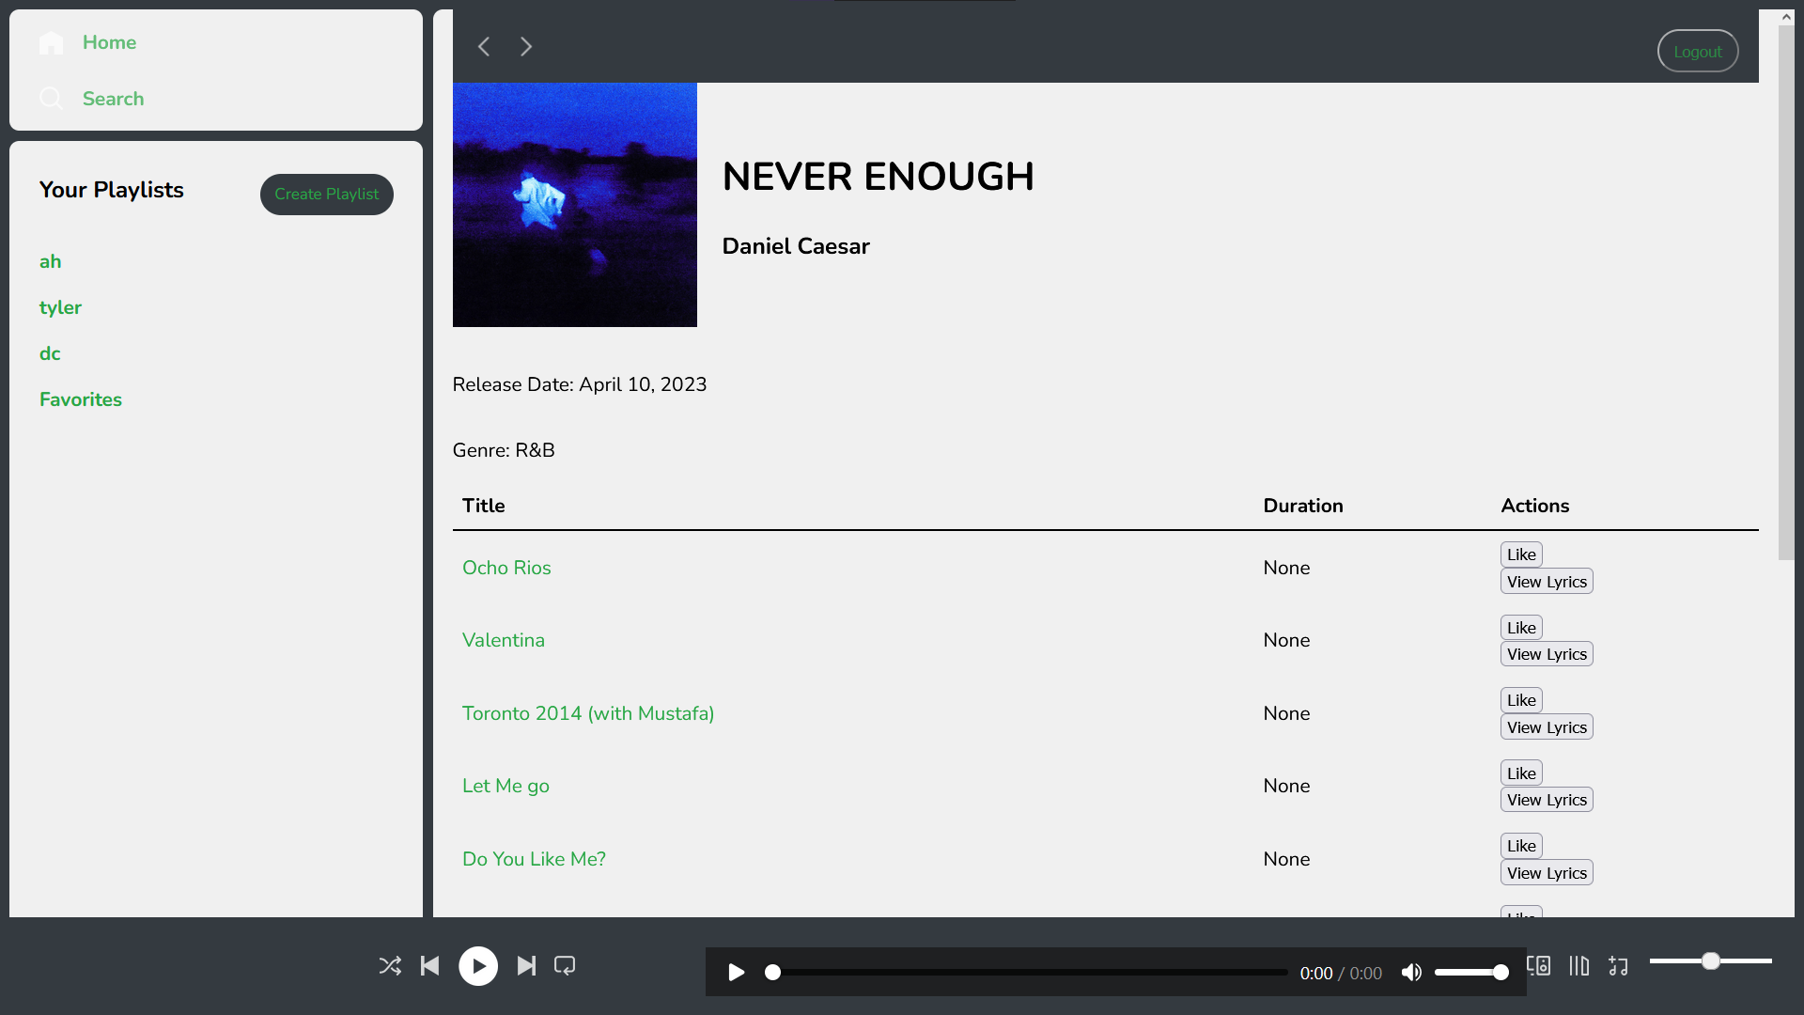
Chi tiết Album

Slide 12
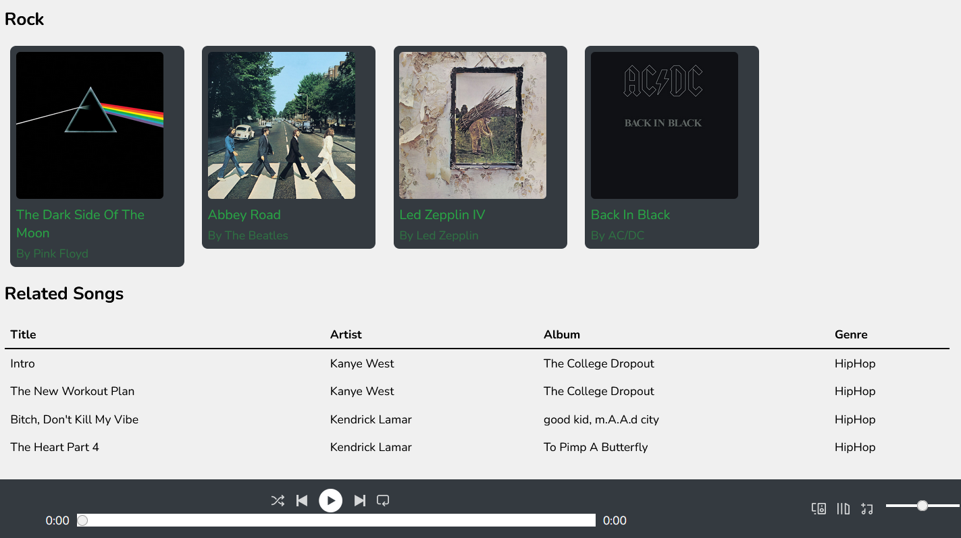
Phần Recommend

Slide 13
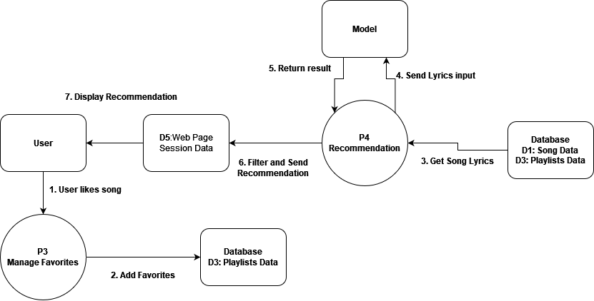
Cơ Chế Recommend
1. Chọn bài hát yêu thích: Người dùng chọn một bài hát và hệ thống thêm vào danh sách yêu thích.
2. Lấy dữ liệu yêu thích: Hệ thống truy cập danh sách yêu thích, lấy lời nhạc và thể loại của bài hát.
3. Dự đoán thể loại: Dữ liệu lời nhạc được gửi đến mô hình để dự đoán thể loại.
4. Đối chiếu kết quả: So sánh thể loại dự đoán với thể loại gốc, chỉ giữ lại những bài hát có thể loại tương ứng.
5. Đưa ra đề xuất: Kết quả được lưu trữ và hiển thị danh sách đề xuất cho người dùng.

Slide 14
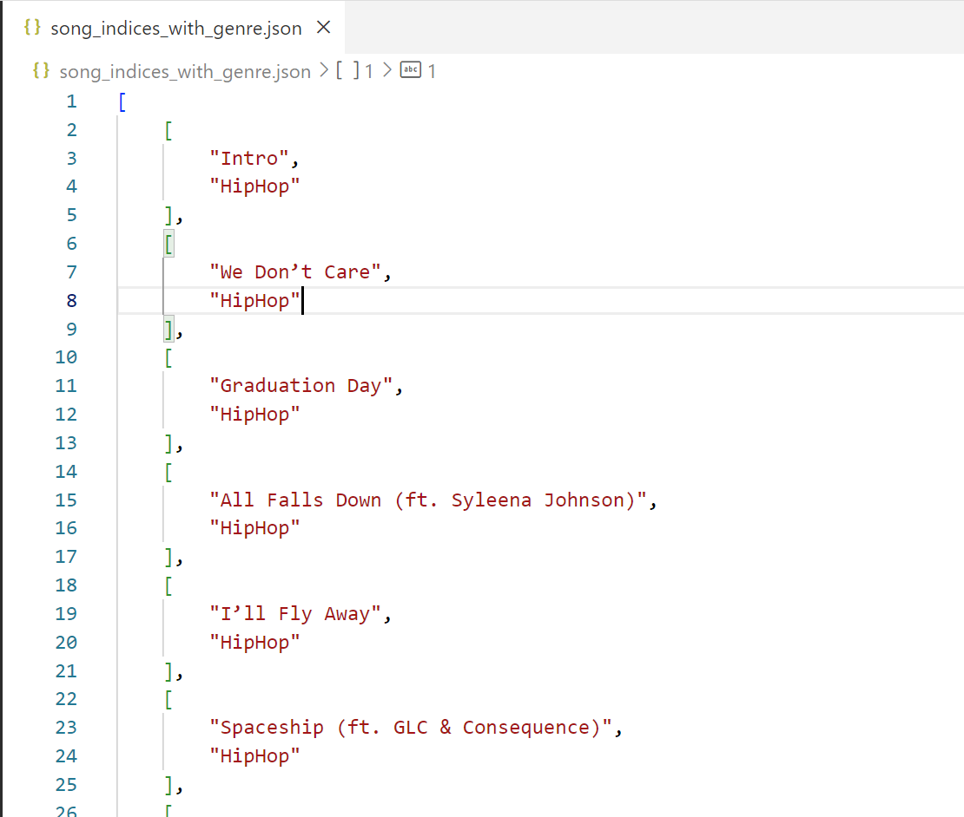
Cơ Chế Recommend
Dictionary
Thứ tự bài hát tương ứng với tên.
Từ các document n của topic X, lấy được bài hát có tên tương ứng và thể loại của nó .

Slide 15
03
Model & Kết quả
Our Music Playlists
Search
Home
Library

Slide 16
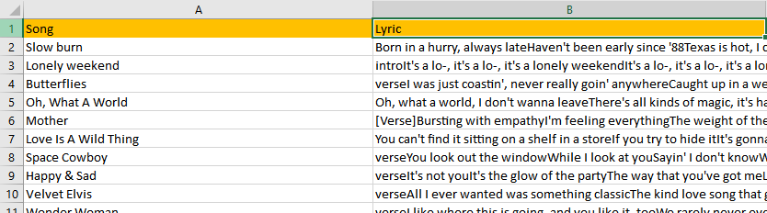
Dataset
Dataset gồm 322 bài hát và lời nhạc của chúng, được chia theo 5 thể loại nhạc
- Rock, HipHop, R&B, Country, Pop.
Xử lý dữ liệu bằng tokenizer và stemming
Ma trận TF-IDF: (322, 3017)

Slide 17
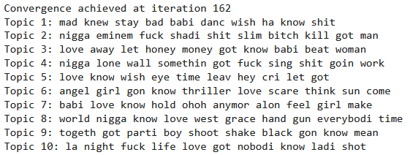
Kết Quả Model
Sau iteration 162, model đã hội tụ và đạt trạng thái tối ưu với 10 chủ đề được trích xuất từ các bài hát, mô tả bằng những từ quan trọng:
Chủ đề 1: Cảm xúc mạnh, từ như "mad," "dance," đại diện cho sự nổi loạn, căng thẳng.
Chủ đề 2: Từ tục tĩu liên quan đến rap/hip-hop, đặc biệt là phong cách của Eminem.
Chủ đề 3: Tình yêu, mối quan hệ với các từ như "love," "honey."
Chủ đề 4: Từ tục tĩu phản ánh cuộc sống và thách thức trong hip-hop.
Chủ đề 5: Tình cảm và sự mất mát với các từ như "love," "cry."

Slide 18
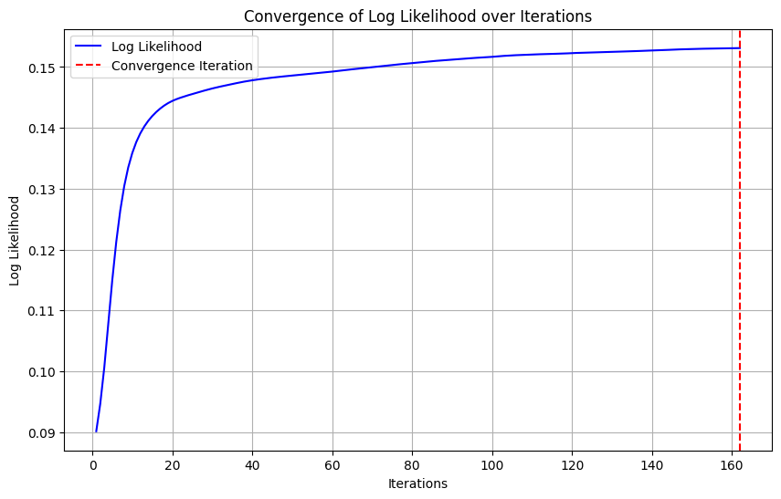
Kết Quả Model
Likelihood ở đây đo mức độ phù hợp của mô hình với dữ liệu quan sát, biểu thị khả năng dữ liệu xảy ra với các tham số hiện tại. Qua biểu đồ:
Giai đoạn đầu (0-20 lần lặp): Giá trị likelihood tăng nhanh, cho thấy mô hình bắt đầu học từ dữ liệu.
Giai đoạn giữa (20-60 lần lặp): Tốc độ cải thiện chậm lại, mô hình tiếp tục điều chỉnh để phù hợp hơn.
Giai đoạn cuối (60-162 lần lặp): Likelihood tăng chậm và gần như ổn định sau lần lặp 150, biểu thị mô hình hội tụ.

Slide 19
04
Kết Luận
Our Music Playlists
Search
Home
Library

Slide 20
Ưu Điểm
Cá nhân hóa trải nghiệm: pLSA phân tích sở thích âm nhạc của người dùng, đề xuất bài hát và thể loại phù hợp.
Khám phá bài hát mới: Gợi ý bài hát mới dựa trên các chủ đề tiềm ẩn mà người dùng chưa nghe.
Khả năng mở rộng: Áp dụng cho nhiều dạng dữ liệu, không chỉ bài hát mà còn album, playlist, nghệ sĩ.

Slide 21
Nhược Điểm
Dataset nhỏ: Có thể tìm tìm được nhiều chủ đề hoặc các chủ đề đặt biệt hơn
Thiếu cá nhân hóa sâu: Chưa phân tích ngữ cảnh hay cảm xúc, dẫn đến đề xuất không hoàn toàn phù hợp.
Thiếu chức năng và Giao diện chưa hoàn thành: Vì thời gian ít nên phần lớn việc tập trung vào các phần cốt lõi

Slide 22
Hướng Phát Triển
Hoàn thiện giao diện và chức năng: thêm các chức năng cần thiết và hoàn thành giao diện để có một ứng dụng bắt mắt
Dataset lớn hơn: Thu nhập them nhiều bài hát và lời nhạc để có thể mở rộng Model

Slide 23

Thank You
For Listening

